Slide 1

Kombinált Hitel Garanciával eljárás
Szakmai nap

Slide 2
Program
  Általános Tájékoztatás: Új Széchenyi Terv Siba Ignác, NFÜ, GOP IH
  és Gazdaságfejlesztési program
  Kombinált Hitel Garanciával eljárásrend: Dr. Hegyi Fatime Barbara, NFÜ, GOP IH
  A program célja, általános ismertetés
  Garancia jóváhagyása Bartucz Magdolna, Garantiqa Zrt.
  Pályázati tájékoztató és jóváhagyási folyamat Gerecs Rómeó, MAG Zrt.
  Támogatás folyósítása, monitoring, Rachné Skobrák Dóra, MAG Zrt.
  helyszíni ellenőrzés
  Kommunikációs kötelezettségek Hungler Diána, NFÜ, Kommunikációs főosztály
  Kérdések

Slide 3
  Általános tájékoztatás:
  Az Új Széchenyi Terv és a Gazdaságfejlesztési Operatív program
  Siba Ignác
  Nemzeti Fejlesztési Ügynökség
  Gazdaságfejlesztési Operatív Program

Slide 4
Új Széchenyi Terv
Foglalkoztatás:
  Minden GOP-os pályázatban alapelem
Növekedés:
  Stratégia alkotás
  Kitörési pontok meghatározása
  Pályázatok kiírása
KKV fejlesztés
  a gazdaság stabil pillérei a mikro-, kis-, és középvállalkozások
  a több mint 200 milliárd forintnyi kiírt pályázatból 100 milliárd csak kkv-k által érhető el
Kkv-k fejlesztése
ÚSZT kitörési pontok
Foglalkozta-tási hatás

Slide 5
Gazdaságfejlesztési Operatív Program
Foglalkoztatás
Vállalkozásfejlesztés
Tudomány-Innováció
GOP 2. és 3. prioritás
GOP 1. prioritás
Egészségipar
KUTATÁS-FEJLESZTÉS
INNOVÁCIÓ
Termék-
Szolgáltatás-
Technológia-
(Alapkutatás)
Alkalmazott kutatás
Kísérleti fejlesztés
fejlesztés
BERUHÁZÁS
MUNKAHELYTEREMTÉS
Zöldgazdaság
Közlekedésfejlesztés, tranzitgazdaság
PÉNZÜGYI ESZKÖZÖK
Hitel
Garancia
Kockázati tőke
GOP 4. prioritás

Slide 6
GOP és KMOP aktuális helyzete

Slide 7
GOP és KMOP aktuális helyzete

Slide 8
Kombinált Hitel Garanciával eljárásba bevont pályázatok aktuális helyzete
Megítélt támogatási összegek átlaga:
GOP-2.1.1-11/B: 58 millió Ft
GOP-3.2.1-11: 205 millió Ft
KMOP-1.2.1-11/B: 57 millió Ft

Slide 9
Az eljárás előnyei
Meglévő folyamatokra épül:
  Standard banki jóváhagyás
  Standard kezességvállalási folyamat
  ÚSZT Viszontgarancia program
  2011. évi ÚSZT pályázati kiírások
Harmonizált NFÜ-MAG-banki folyamat
Egyértelműen KKV támogató konstrukció
A bankok a forrásaikat ésszerű kockázat mellett tudnák kihelyezni
Pénzintézeti döntés a beruházás elfogadásáról
Egy csatornás kommunikáció a résztvevő szereplők között

Slide 10
  Köszönöm a figyelmet!

Slide 11
Kombinált Hitel Garanciával eljárás:
Általános tájékoztató
  Dr. Hegyi Fatime Barbara
  Nemzeti Fejlesztési Ügynökség
  Gazdaságfejlesztési Operatív Program

Slide 12
Kombinált Hitel Garanciával
A Kombinált Hitel Garanciával „KHG” eljárás célja:
Forrást biztosítson hitelképes magyarországi székhelyű, illetve az Európai Gazdasági Térség területén székhellyel és a Magyar Köztársaság területén fiókteleppel rendelkező Mikro-, Kis-, és Középvállalkozások számára
  Támogatás: a GOP és KMOP keretében kiírt pályázatok által finanszírozott vissza nem térítendő támogatást, illetve
  Hitel: a GOP 4 Prioritás keretében a hitelintézetek által nyújtott, garanciaszervezetek által garantált hitelhez viszontgaranciát együttesen biztosít.

Slide 13
Kombinált Hitel Garanciával
Projekt felépítése
Teljes projekt
Önerő
Hitel
80% Garanciával
I. Fázis
II. Fázis
VNT folyósítás után
Önerő
Vissza nem térítendő támogatás
Hitel
80% Garanciával
Projekt teljes értéke (= önerő + hitel + támogatás) megegyezik az összes elszámolható költség összegével
A végső kedvezményezet köteles az összes elszámolható költség legalább 25%-át önerőként biztosítani
A hitel összege a projekt összes elszámolható költségének maximum 75%-a a jóváhagyás pillanatában
A támogatás mértéke az elszámolható költségek 25%-a.
13
Notes:
13
13

Slide 14
Hitelintézeti akkreditáció
A Hitelintézeti nyilatkozat
    a Hpt. 3.§ (1) bekezdés b) pont szerinti pénzügyi szolgáltatási tevékenység (’hitel és pénzkölcsön nyújtása’) végzésére érvényes engedéllyel rendelkezik vagy olyan külföldi vállalkozás [a külföldi székhelyű vállalkozások magyarországi fióktelepeiről és kereskedelmi képviseleteiről szóló 1997. évi CXXXII. törvény (a továbbiakban: Fkt.) 2. § a) pont], amely pénzügyi szolgáltatási tevékenységet vagy kiegészítő pénzügyi szolgáltatási tevékenységet végezhet Magyarországon fióktelepe útján.
    Elfogadja az eljárás feltételeinek biztosítását és betartását
    Elfogadja, hogy a hitelbírálatot követően ajánlatát 90 napig tartja
    Rendelkezésre bocsátja egy dedikált személy és annak helyettesének elérhetőségeit.

Slide 15
Kombinált Hitel Garanciával eljárásrend

Slide 16
Hitelkondíciók
Azon feltételek esetében, amelyekre a KHG eljárásrend nem tér ki, a Hitelintézet saját hatáskörben határozhat meg feltételeket.
Egy ablakos eljárás,
Dedikált személyek kijelölése,
Hitelintézet jóváhagyást követően ajánlatát 90 napig tartja,
Viszontgarancia programmal összhangban HUF, EUR, USD, CHF hitelek adhatóak & maximális futamidő 15 év,
Maximum 500 millió forintnyi beruházás 80% garancia mellett,
Maximum 250 bps kamatmarzs forint hitel esetében, 350 bps devizahitel esetében, az irányadó bankközi kamatszint felett,
Felszámítható költségek és díjak tekintetében a bankok normál díjszabása szerint alkalmazható, kivétel a támogatási összegre vonatkozó előtörlesztési díj,
A végső Kedvezményezett a Projekt megvalósítását a projekt megkezdésétől számított 24 hónapon belül köteles befejezni,
Támogatás engedményezés útján a bankhoz kerül átutalásra,
A fenntartási időszak alatt bankgarancia a támogatási összeg 50%-ra (50 millió Forintos támogatási összeg felett).

Slide 17
  Köszönöm a figyelmet!

Slide 18
  Garancia jóváhagyási folyamata
  Bartucz Magdolna
  Garantiqa Zrt.

Slide 19


Slide 20


Slide 31
Köszönöm a figyelmet!
Garantiqa Hitelgarancia Zrt.
1082 Budapest, Kisfaludy utca 32.
Telefon: 06-1-485-8300
Fax: 06-1-485-8320
www.garantiqa.hu
info@garantiqa.hu

Slide 32
  Pályázati tájékoztató
  és pályázati jóváhagyási folyamat
  Gerecs Rómeó
  MAG Zrt.

Slide 33

GOP-2011-2.1.1/KHG és KMOP-2011-1.2.1/KHG
Pályázati konstrukciók célja
Jelen pályázati kiírás célja kis- és középvállalkozások különféle belső fejlesztéseinek (pl. eszközvásárlás, ingatlan-beruházás, marketing) támogatása egy pályázati projekt keretében annak érdekében, hogy ezen beruházások révén fejlődhessenek a vállalkozások, új munkavállalókat foglalkoztathassanak, és új piacokat szerezhessenek.
Jelen pályázati kiírás keretében a Pályázati Felhívás D.3. pontja és a H. pont V. számú melléklete alapján Kombinált Hitel Garanciával eljárás keretében a vissza nem térítendő támogatása mellé viszontgarantált hitel felvétele szükséges.

Slide 34
Pályázók köre
Kettős könyvvitelt vezető jogi személyiségű gazdasági társaságok,
Kettős könyvvitelt vezető jogi személyiség nélküli gazdasági társaságok,
SZJA hatálya alá tartozó egyéni vállalkozások,
Szövetkezetek,
Éves átlagos statisztikai állományi létszáma a pályázat benyújtását megelőző legutolsó, lezárt, teljes üzleti évben minimum 1 fő volt.
A pályázati kiírásra a KHG eljárás keretében kizárólag olyan vállalkozások pályázhatnak, amelyek a 800/2008/EK rendelet 1. sz. melléklete alapján mikro- kis-és középvállalkozásnak minősülnek.

Slide 35
Támogatható tevékenységek
a) Regionális beruházási támogatásként
aa) Új, egyenként minimum nettó 200.000 Ft értékű tárgyi eszköz beszerzése
ab) Infrastrukturális és ingatlan beruházás (maximum a projekt összes elszámolható költségének 50 %-áig)
ac) Információs technológiafejlesztéshez kapcsolódó, egyenként minimum nettó 30.000 Ft értékű hardver beszerzése
ad) Információs technológia fejlesztéshez kapcsolódó szoftverek beszerzésének költségei
ae) eszközbeszerzéshez kapcsolódó gyártási licenc, gyártási know-how beszerzésének költsége (maximum a projekt összes elszámolható költségének 10 %-áig)

Slide 36
Támogatható tevékenységek
b) Csekély összegű (de minimis) támogatásként (célterületenként maximum a projekt összes elszámolható költségének 5%-áig)
ba) Piacra jutás
bb) Vállalati HR fejlesztés
bc) Tanácsadás igénybevétele
bd) Minőség-, környezet- és egyéb irányítási, vezetési, hitelesítési rendszerek, szabványok bevezetése

Slide 37
Támogatás feltételei
Rendelkezésre álló forrás:
GOP-2011-2.1.1/KHG esetében: 4 milliárd Ft (2011-13. évre)
KMOP-2011-1.2.1/KHG esetében: 1 milliárd Ft (2011-13. évre)
Igényelhető támogatás összege:
minimum 15 millió, maximum 150 millió Ft
Támogatás mértéke:
Az elnyerhető támogatás az összes elszámolható költség rögzítetten 25 %-a.
Pályázatok beadása: 2011. október 17.-2012. december 31. (folyamatos elbírálás)

Slide 38
Kötelező vállalások
Létszámtartás
2 üzleti évben az éves átlagos statisztikai létszámának átlagos értéke nem csökkenhet
és
Személyi jellegű ráfordítás
2 üzleti év átlagos éves személyi jellegű ráfordításainak növekednie kell a támogatási összeg 5 %-ával a bázisévhez (beadást megelőző üzleti év) képest.
vagy
2 üzleti év átlagos éves személyi jellegű ráfordításainak növekednie kell 5 %-kal a bázisévhez (beadást megelőző üzleti év) képest.

Slide 39
Egyéb korlátozások
Legalább 2 lezárt teljes (365 nap) üzleti év
Projekt elszámolható összköltsége meghaladja a pályázat benyújtását megelőző jóváhagyott legutolsó lezárt, teljes üzleti év éves beszámoló szerinti árbevétel összegét
Iparági korlátozás (mezőgazdaság és ANNEX I. lista)
Nem elszámolható költségek
Területi korlátozás (GOP; KMOP)
Notes:
2) Egyéni vállalkozók esetében az adóalapba beszámított bevételt.
3) Bevételének több, mit 50%-a mezőgazdaság (TEÁOR 01.11-03.22); regionális: halászat és aquakultúra, szénipar, acél ipar, hajógyártás, szintetikusszál ipar; csekély összegű: ANNEX I. lista.
4) A pályázati kiírás keretében nem elszámolható semmilyen a jelen Pályázati Felhívás C.2. pontjában nem szereplő költség, figyelemmel a GOP Részletes Pályázati Útmutató C.3. és C.4. fejezeteiben foglalt korlátozásokra.
Amennyiben a benyújtott pályázat nem elszámolható költségeket tartalmaz, csökkentett támogatás odaítélésére nincs lehetőség, ebben az esetben a pályázat elutasításra kerül.
5) Település lista

Slide 40
Egyéb tartalmi korlátozások
Horizontális szempontok (legalább három, maximum 6 intézkedés)
  esélyegyenlőségi célcsoportok
  fenntarthatóság
Más vissza nem térítendő támogatással nem kombinálható
Zárt végű pénzügyi lízing keretében történő beszerzéshez támogatás nem igényelhető.
Notes:
Nem nyújtható támogatás olyan beruházáshoz, amely esetében a pályázó nem tesz eleget a projektre vonatkozó horizontális szempontoknak.
A jelen pályázat keretében elnyert támogatás más vissza nem térítendő támogatással nem kombinálható.
Zárt végű pénzügyi lízing keretében történő beszerzéshez támogatás nem igényelhető.

Slide 41
Határidők
Megkezdettség: befogadásról szóló értesítés kézhezvételét követő napon
Befejezés: 24 hónapon belül
Elszámolása: legkésőbb 2014. június 30.
Fenntartási kötelezettség: befejezést követő 3. év
Notes:
Megkezdettség: A projekt megvalósítása a pályázat befogadásáról szóló értesítés kézhezvételét követő napon a pályázó saját felelősségére megkezdhető.
Befejezés: A projekt fizikai befejezésének meg kell történnie a projekt megkezdését, vagy amennyiben a projekt a Támogatási Szerződés hatályba lépéséig nem kezdődött meg, a Támogatási Szerződés hatályba lépését követő 24 hónapon belül.
Elszámolás: A pályázó projekttel kapcsolatos pénzügyi elszámolása (záró kifizetési igénylés) benyújtásának végső határideje legkésőbb 2014. június 30.
Fenntartás: A pályázónak vállalnia kell, hogy a támogatott beruházással létrehozott termelő kapacitásokat, információs technológiai fejlesztéseket a projekt befejezését követő 3. évig fenntartja és üzemelteti.

Slide 42
Pénzügyi feltételek
A támogatás visszatérítendő és vissza nem térítendő támogatásból áll
25% igazolt saját forrással rendelkeznie
a támogatás vonatkozásában a Kedvezményezett biztosíték nyújtására nem kötelezett (kivitelezési idő alatt).
Előleg igénylésére nincsen lehetőség
Egyösszegű elszámolás
Notes:
A jelen pályázati kiírás keretében nyújtott támogatás vissza nem térítendő támogatásnak minősül a GOP Részletes Pályázati Útmutató D.1.2. „Regionális beruházás” és D.1.3. „Csekély összegű (de minimis) támogatás” fejezetei szerint.
A pályázónak legalább a projekt elszámolható összköltségének 25%-át kitevő igazolt saját forrással kell rendelkeznie. A saját forrás rendelkezésre állását a hitelbírálat keretében vizsgálja a Hitelintézet.
Jelen kiírás esetében a projekt megvalósításának időtartamára a támogatás vonatkozásában a Kedvezményezett biztosíték nyújtására nem kötelezett. A hitelhez a biztosítékot a hitelintézet saját hatáskörben ellenőrzi.A fenntartási időszakra a Kedvezményezett a támogatás 50%-ának megfelelő összegű bankgarancia nyújtására kötelezett 50 millió forint támogatási összeg felett, amelyet a KHG eljárás keretében a Hitelintézeten keresztül biztosít.
Előleg igénylésére jelen kiírás esetében nincsen lehetőség, mivel a támogatást a Hitelintézet előfinanszírozza, és utólagos elszámolás történik.

Slide 43
GOP-2011-3.2.1/KHG Pályázati konstrukció célja
A jelen pályázati kiírás célja, hogy a regionális logisztikai központok fejlesztésével, mindenekelőtt az általuk nyújtott komplex logisztikai szolgáltatások számának bővítésével és minőségének javításával a hazai kis- és középvállalkozások (továbbiakban: KKV) versenyképessége javuljon.
Jelen pályázati kiírás keretében a Pályázati Felhívás D.3. pontja és a H. pont V. számú melléklete alapján Kombinált Hitel Garanciával eljárás keretében a vissza nem térítendő támogatása mellé viszontgarantált hitel felvétele szükséges.

Slide 44
A pályázati konstrukció célja:
Regionális logisztikai központok fejlesztése
Regionális logisztikai központ, amely esetében a terület összes fedett raktározási kapacitása legalább 5 ezer m2
Logisztikai szolgáltatások fejlesztése
Beszámolója alapján főtevékenysége szerepel az V. sz. melléklet „Logisztikai Alapszolgáltatások” fejezetében listán és fejlesztendő tevékenysége szintén szerepel az V. sz. melléklet valamely fejezetében
Cégkivonata alapján főtevékenysége szerepel az V. sz. melléklet „Logisztikai Alapszolgáltatások” fejezetében listán, valamint egyéb tevékenységei között csak és kizárólag, és fejlesztendő tevékenysége szerepel az V. sz. melléklet valamely fejezetében
Notes:
Regionális logisztikai központ, amely esetében a terület összes fedett raktározási kapacitása legalább 5 ezer m2 , vagy ezen előírás a jelen pályázat segítségével megvalósított fejlesztés eredményeként jön létre.
legalább egy teljes (365 napos) lezárt üzleti évvel rendelkező vállalkozás esetében:
a) a Pályázó utolsó teljes (365 napos), lezárt üzleti évéhez kapcsolódó beszámolója szerinti főtevékenysége szerepel a logisztikai szolgáltatásokat tartalmazó V. sz. melléklet „Logisztikai Alapszolgáltatások” fejezetében felsorolt listán,
b) továbbá a fejlesztendő tevékenysége szintén szerepel a logisztikai szolgáltatásokat tartalmazó V. sz. melléklet valamely fejezetében.
egy teljes (365 napos), lezárt üzleti évvel nem rendelkező vállalkozások esetében:
a) a Pályázó vállalkozás cégkivonata szerinti főtevékenysége szerepel a logisztikai szolgáltatásokat tartalmazó V. sz. melléklet „Logisztikai Alapszolgáltatások” fejezetében felsorolt listán,
b) továbbá a cégkivonat szerinti egyéb tevékenységei között csak és kizárólag a logisztikai szolgáltatásokat tartalmazó V. sz. melléklet valamelyik fejezetében felsorolt tevékenység(ek) szerepel(nek),
c) továbbá a fejlesztendő tevékenysége szintén szerepel a logisztikai szolgáltatásokat tartalmazó V. sz. melléklet valamely fejezetében,
d) és a vállalkozás a ba) és bb) pontokban foglalt előírásokat a fenntartási időszak végéig fenntartja.
A logisztikai szolgáltatásfejlesztés abban az esetben támogatható önállóan, amennyiben egy projekt nem teljesíti a jelen Pályázati Felhívás A.1.1. pontjában foglalt feltételeket.

Slide 45
Pályázók köre
Pályázók köre:
Kettős könyvvitelt vezető jogi személyiségű gazdasági társaságok,
Kettős könyvvitelt vezető jogi személyiség nélküli gazdasági társaságok,
Szövetkezetek,
A pályázati kiírásra a KHG eljárás keretében kizárólag olyan vállalkozások pályázhatnak, amelyek a 800/2008/EK rendelet 1. sz. melléklete alapján mikro- kis-és középvállalkozásnak minősülnek.
Éves átlagos statisztikai állományi létszáma a pályázat benyújtását megelőző legutolsó, lezárt, teljes üzleti évben minimum 1 fő volt.
Notes:
Amennyiben a pályázó nem rendelkezik lezárt (beszámolóval alátámasztott), teljes (365 napot jelentő) üzleti évvel, abban az esetben nyújthat be pályázatot, ha a projekt benyújtását megelőző hónapban állományi létszáma legalább egy fő volt.

Slide 46
Támogatható tevékenységek
Regionális beruházási támogatásként
aa) Új, egyenként minimum nettó 200.000 Ft értékű tárgyi eszköz beszerzése
ab) Infrastrukturális és ingatlan beruházás
ac) Információs technológiafejlesztéshez kapcsolódó, egyenként minimum nettó 30.000 Ft értékű hardver beszerzése
ad) Információs technológia fejlesztéshez kapcsolódó szoftverek beszerzésének költségei
ae) eszközbeszerzéshez kapcsolódó gyártási licenc, gyártási know-how beszerzésének költsége

Slide 47
Támogatható tevékenységek
b) Csekély összegű (de minimis) támogatásként (maximum a projekt összes elszámolható költségének 20%-áig, de maximum összesen 50 millió Ft-ig )
ba) Piacra jutás
bb) Vállalati HR fejlesztés
bc) Tanácsadás igénybevétele
bd) Minőség-, környezet- és egyéb irányítási, vezetési, hitelesítési rendszerek, szabványok bevezetése
be) Beruházás előkészítés költsége (maximum a projekt összes elszámolható költségének 6%-áig)

Slide 48
Támogatási feltételek
Rendelkezésre álló forrás:
GOP-2011-3.2.1/KHG esetében: 2 milliárd Ft (2011-13. évre)
Igényelhető támogatás összege:
minimum 20 millió, maximum 150 millió Ft
Támogatás mértéke:
Az elnyerhető támogatás az összes elszámolható költség rögzítetten 25 %-a.
Pályázatok beadása: 2011. október 17.-2012. december 31. (folyamatos elbírálás)

Slide 49
Kötelező vállalások
Árbevétel vállalás
3 üzleti évben a pályázó összes árbevétel növekménye az igényelt támogatás összegének arányában eléri a pályázatban vállalt mértéket.
és
Foglalkoztatási vállalás
Létszámtartás: 2 üzleti évben az éves átlagos statisztikai létszámának átlagos értéke nem csökkenhet a bázislétszám alá
vagy
Munkahelyteremtés: a projekt befejezéséig legalább 3 új munkahelyet teremt, továbbá a projekt befejezési évét közvetlenül követő 2 üzleti évben az éves átlagos statisztikai létszámának átlagos értéke nem csökkenhet 3 fő alá.
Notes:
2)a) Több, mint egy teljes lezárt év.
2) b) nincs egy teljes lezárt éve

Slide 50
Egyéb korlátozások
Jogerős bírósági bejegyzés
Iparági korlátozás (mezőgazdaság és ANNEX I. lista)
Nem elszámolható költségek
Területi korlátozás (kizárólag GOP)
Notes:
1) Továbbá nem nyújtható támogatás azon pályázó részére, amely a pályázat benyújtásának időpontjában jogerős bírósági bejegyzéssel nem rendelkezik.
3) Bevételének több, mit 50%-a mezőgazdaság (TEÁOR 01.11-03.22); regionális: halászat és aquakultúra, szénipar, acél ipar, hajógyártás, szintetikusszál ipar; csekély összegű: ANNEX I. lista.
4) A pályázati kiírás keretében nem elszámolható semmilyen a jelen Pályázati Felhívás C.2. pontjában nem szereplő költség, figyelemmel a GOP Részletes Pályázati Útmutató C.3. és C.4. fejezeteiben foglalt korlátozásokra.
Amennyiben a benyújtott pályázat nem elszámolható költségeket tartalmaz, csökkentett támogatás odaítélésére nincs lehetőség, ebben az esetben a pályázat elutasításra kerül.
5) Település lista

Slide 51
Egyéb tartalmi korlátozások
Saját maga számára 25%-ot meghaladó mértékben végez logisztikai szolgáltatást
A projekt Annex I. 10. vagy 12. árucsoportjába tartozó termékek raktározását-tárolását szolgálja
Horizontális szempontok (legalább három, maximum 6 intézkedés)
  esélyegyenlőségi célcsoportok
  fenntarthatóság
Más vissza nem térítendő támogatással nem kombinálható
Zárt végű pénzügyi lízing keretében történő beszerzéshez támogatás nem igényelhető.
Notes:
Nem nyújtható támogatás azon pályázó részére, amely saját maga számára 25%-ot meghaladó mértékben végez logisztikai szolgáltatást, ez alól kivételt képez a partner-, vagy kapcsolt vállalkozásoknak nyújtott logisztikai szolgáltatás.
Nem nyújtható támogatás azon pályázó részére, amelynek jelen pályázattal megvalósítani kívánt projektje Annex I. 10. vagy 12. árucsoportjába tartozó termékek raktározását-tárolását (intervenciós gabonaraktár, gabonatároló, -silók, magtár, terménytároló, takarmánytároló stb.) szolgáló létesítmények létrehozására, korszerűsítésére, fejlesztésére irányul.
Nem nyújtható támogatás olyan beruházáshoz, amely esetében a pályázó nem tesz eleget a projektre vonatkozó horizontális szempontoknak.
A jelen pályázat keretében elnyert támogatás más vissza nem térítendő támogatással nem kombinálható.
Zárt végű pénzügyi lízing keretében történő beszerzéshez támogatás nem igényelhető.

Slide 52
Határidők
Megkezdettség: befogadásról szóló értesítés kézhezvételét követő napon
Befejezés: 24 hónapon belül
Elszámolása: legkésőbb 2014. június 30.
A pályázónak vállalnia kell, hogy a támogatott beruházással létrehozott termelő kapacitásokat, információs technológiai fejlesztéseket a projekt befejezését követő 3. évig az adott régióban fenntartja és üzemelteti.
Notes:
Megkezdettség: A projekt megvalósítása a pályázat befogadásáról szóló értesítés kézhezvételét követő napon a pályázó saját felelősségére megkezdhető.
Befejezés: A projekt fizikai befejezésének meg kell történnie a projekt megkezdését, vagy amennyiben a projekt a Támogatási Szerződés hatályba lépéséig nem kezdődött meg, a Támogatási Szerződés hatályba lépését követő 24 hónapon belül.
Elszámolás: A pályázó projekttel kapcsolatos pénzügyi elszámolása (záró kifizetési igénylés) benyújtásának végső határideje legkésőbb 2014. június 30.
Fenntartás: A pályázónak vállalnia kell, hogy a támogatott beruházással létrehozott termelő kapacitásokat, információs technológiai fejlesztéseket a projekt befejezését követő 3. évig fenntartja és üzemelteti.

Slide 53
Pénzügyi feltételek
A támogatás visszatérítendő és vissza nem térítendő támogatásból áll
25% igazolt saját forrással kell rendelkeznie
a támogatás vonatkozásában a Kedvezményezett biztosíték nyújtására nem kötelezett (kivitelezési időszak alatt).
Előleg igénylésére nincsen lehetőség
Egyösszegű elszámolás
Notes:
A jelen pályázati kiírás keretében nyújtott támogatás vissza nem térítendő támogatásnak minősül a GOP Részletes Pályázati Útmutató D.1.2. „Regionális beruházás” és D.1.3. „Csekély összegű (de minimis) támogatás” fejezetei szerint.
A pályázónak legalább a projekt elszámolható összköltségének 25%-át kitevő igazolt saját forrással kell rendelkeznie. A saját forrás rendelkezésre állását a hitelbírálat keretében vizsgálja a Hitelintézet.
Jelen kiírás esetében a projekt megvalósításának időtartamára a támogatás vonatkozásában a Kedvezményezett biztosíték nyújtására nem kötelezett. A hitelhez a biztosítékot a hitelintézet saját hatáskörben ellenőrzi.A fenntartási időszakra a Kedvezményezett a támogatás 50%-ának megfelelő összegű bankgarancia nyújtására kötelezett 50 millió forint támogatási összeg felett, amelyet a KHG eljárás keretében a Hitelintézeten keresztül biztosít.
Előleg igénylésére jelen kiírás esetében nincsen lehetőség, mivel a támogatást a Hitelintézet előfinanszírozza, és utólagos elszámolás történik.

Slide 54

Jóváhagyási folyamat:
Befogadási kritériumok
Befogadási kritériumok a jogszabály alapján:
aa) a pályázat a benyújtási határidőn belül került benyújtásra,
ab) az igényelt támogatás összege
ac) a támogatást igénylő a Pályázati Felhívásban meghatározott lehetséges pályázói körbe tartozik
A pályázati kiírások esetében alkalmazandó további befogadási kritériumok:
ba) a Projekt adatlap az adott pályázati kiíráshoz közzétett kitöltő programmal került elkészítésre,
bb) a Projekt adatlap xdat/xzip formátumban került benyújtásra (a pdf formátumban benyújtott Projekt adatlap feldolgozására nincs lehetőség)
bc) az xdat/xzip file-ban csatolt Projekt adatlap nem üres.
Jogosultsági kritériumok:
ca) A pályázó vállalkozás a Projekt adatlapon megadott információk alapján megfelel a Pályázati Felhívás B. „Pályázók köre” fejezetben foglaltaknak.

Slide 55
Tartalmi kritériumok
1.2. pont A választott Hitelintézet neve
2.1. pont A projekt címe
2.2. pont A projekt megvalósulásának helyszíne
Bejegyzés meg van?
2.3.-2.4. pont A projekt megvalósítás kezdetének és befejezésének időpontja
2.5. pont A projekt elszámolható költségei összesen (Ft)
2.6. pont Az igényelt vissza nem térítendő támogatás összege (Ft)
2.7. pont A vissza nem térítendő támogatás mértéke (%)
2.8. pont A projekt célja (csak GOP-3.2.1/KHG esetén)

Slide 56
A pályázó adatai
A pályázó adatai a cégkivonatban megadottakkal megegyezően
3.6. pont Alapítás időpontja
Rendelkezik 2 teljes lezárt évvel?
3.7. pont Minősítési kód
KKV?
3.8.1. - 3.8.2. pont főtevékenység TEÁOR
3.9.1. - 3.9.2. pont fejlesztendő tevékenység TEÁOR
Iparági korlátozás ellenőrzése
3.10. pont A pályázó ÁFA levonási joga a támogatott projekttel kapcsolatban
Nettó, vagy bruttó elszámoló
3.15. pont Kapcsolattartó személy (projekt menedzser) adatai
3.16. pont Gazdálkodási adatok
Beszámoló alapján ellenőrizve, pályázó gazdálkodására vonatkozó korlátok ellenőrzése

Slide 57
Pályázó egyéb projektjei
4.1. pont Állami támogatások
elmúlt öt évben állami, illetve európai uniós támogatásból megvalósított projektjeit
4.2. pont Kockázati tőkejuttatás

Slide 58
A projekt részletes bemutatása
5.1. pont Jelölje meg, hogy a pályázat melyik célterületre irányul
Egyszerre több célterület is megjelölhető
A megjelölt célterülethez költség adatnak is kell társulnia
5.2. pont Kérjük, adja meg a tervezett domain nevet
Opciónális, csak, új regisztráció esetén
5.3. pont A projekt költségvetése
Csak elszámolható költséget tartalmazhat!!!
5.3.2. pont Elszámolható költségek és tevékenységek
%-os korlátokat ellenőrizni
5.3.3. pont A támogatható tevékenységek ütemezése
Utólag, egy összegben számolhat el
5.4. pont Források
I. Saját forrás 25%
III. Támogatás rögzített 25%, legfeljebb 150 millió Ft.

Slide 59
A projekt részletes bemutatása
5.6. pont Előzetes monitoring mutatók
bázis érték a pályázat benyújtását megelőző év (2010)
célérték a projekt fenntartási időszak vége
6. pont Esélyegyenlőség érvényesülése (konstrukciónként változó elemek)
legalább 3, maximum 6 intézkedés
vállalt intézkedéseknél értékek megadása kötelező
7. pont Környezeti fenntarthatóság (konstrukciónként változó elemek)
legalább 3, maximum 6 intézkedés
vállalt intézkedéseknél értékek megadása kötelező

Slide 60
Üzleti terv és megvalósíthatósági adatlap
I. I. A projekt rövid összefoglalása
  vállalkozás jelenlegi tevékenysége, a projekt céljai, tevékenységek és elvárt eredmények
II. A jelenlegi helyzet bemutatása
vállalkozás története, termékei/szolgáltatásai
III. A fejlesztés/projekt indokoltsága
technológia, erőforrás, releváns információ
IV. A fejlesztés/projekt részletes szakmai tartalmának bemutatása
V. Eszközbeszerzés részletezése (12 000 karakter)
Eszközök megnevezése, VTSZ száma, műszaki specifikáció, leírások.

Slide 61
Egyéb korlátozások a projekt tartalmával kapcsolatban
Nem nyújtható támogatás operatív és zárt végű lízing, bérlet és haszonbérlet keretében történő beszerzéshez.
Ha a projekt megvalósítása kiemelkedően jelentős kockázatot hordoz, akkor a pályázat nincs összhangban a pályázati kiírás célkitűzéseivel, ezért elutasításra kerülhet.

Slide 62
Egyéb korlátozások a projekt tartalmával kapcsolatban
Rendezett munkaügyi kapcsolatok
Végrehajtás a cégkivonatban
Kereskedelmi státusz
Konzorcium
Végrehajtási eljárás

Slide 63
A pályázathoz csatolandó mellékletek
Jogi státusz igazolása (egyéni vállalkozó esetén)
Jóváhagyott éves beszámoló (ha nincs feltöltve)
Aláírási címpéldánya/vagy ügyvéd által hitelesített aláírásminta
Bevallás statisztikai létszámot tartalmazó oldala

Slide 64
Köszönöm figyelmüket!

Slide 65
  Támogatás igénybevételének menete
  Monitoring
  Helyszíni ellenőrzés
  Rachné Skobrák Dóra
  MAG Zrt.

Slide 66
A támogatás igénybevételének menete
A hitelszerződés, valamint a Támogatói okirat aláírását követően lehetőség nyílik a hitel valamint a támogatási összeg lehívására.
A támogatás igénybevételére a hitel felhasználását követően, a projekt megvalósítása után, egy összegben kerülhet sor.
A MAG Zrt. a projekt költségeiről benyújtott kifizetési igénylés alapján az elszámolható elfogadható költségek 25%-át (GOP 2-es 3-as prioritás) – figyelembe véve a pályázati felhívás minimum, maximum korlátait - az engedményezési szerződésben foglaltak szerint utalja a hitelintézet bankszámlájára.

Slide 67
A támogatás igénybevételének menete
Az elszámolásra benyújtandó dokumentumok köre:
50 millió Forint feletti támogatási összeg esetén a fenntartási időszakra a támogatás 50%-ának megfelelő összegű bankgarancia
Számla (eredetiben és egy eredetivel mindenben megegyező másolati példányban
Kifizetés igazolása (bankszámlakivonat, egy másolati példányban, abban az esetben is szükséges benyújtani, amennyiben a hitelszerződés alapján a hitelintézet a szállító bankszámlájára teljesített utalást)
Vállalkozói szerződések/megrendelések (másolati példányban)
Teljesítés igazolás, szállítólevél, vámhatározat

Slide 68
A támogatás igénybevételének menete
Az elszámolásra benyújtandó dokumentumok köre:
Kifizetési igénylés formanyomtatvány
Záró beszámoló
Projekt fizikai befejezésének tényleges időpontját tartalmazó formanyomtatvány

Slide 69
A támogatás igénybevételének menete
A kifizetési igénylés benyújtásának módja:
A támogatás igénylésére egy összegben, a projekt befejezését követően kerülhet sor.
A kifizetési igénylésnek – a záró beszámolóval együttesen – mind elektronikusan a pályázói tájékoztató felületen keresztül: http://emir.nfu.hu/nd/uszt/410aF957Fa49bEd.php
mind dokumentum alapon a „Tájékoztató a pénzügyi elszámoláshoz” útmutatóban foglaltak szerint be kell érkeznie a MAG Zrt.-hez.
A csak papír alapon benyújtott Kifizetési igényléseket (és záró beszámolót) a MAG Zrt. automatikusan elutasítja.

Slide 70
A támogatás igénybevételének menete
Eljárásrendi határidők:
Ellenőrzés határideje a kifizetési igénylés dokumentum alapú beérkezését követően 30 nap (hiánypótlás kiküldésének határideje)
A kedvezményezett részére rendelkezésre álló egyszeri hiánypótlás ideje 30 + 7 nap
A közreműködő szervezet a támogatási összeget a kifizetési igénylés dokumentum alapú beérkezésétől számítottan 45 napon belül utalja az engedményezési szerződésben megadott bankszámla javára.
A kifizetés időigénye a hiánypótlás idejével meghosszabbodik.

Slide 71
Projekt monitoring
A nyertes projektek előrehaladásának nyomon követése
A szerződésben vállalt célok elérésének, kötelezettségek teljesítésének ellenőrzése
Beszámolási határidők figyelése
A projekt fenntartásának ellenőrzése
Segítség nyújtás a pályázók részére monitoring folyamat alatt a benyújtandó dokumentumok összeállításához
A Támogatói Okiratban rögzített adatokban történt bármilyen változást a Kedvezményezett haladéktalanul köteles bejelenteni.

Slide 72
Projekt monitoring
A projekt megvalósítása során benyújtandó beszámolók:
Időszakos beszámoló (IB): a projekt megvalósításának időtartama meghaladja az egy évet, a Támogatói Okirat hatályba lépésétől számított hat havonta kifizetési igényléstől független, időszakos beszámoló benyújtása szükséges, kivéve: GOP-2011-3.2.1 – időszakos beszámoló benyújtása akkor is szükséges, ha a megvalósítás időtartama nem haladja meg az egy évet.
Záró Beszámoló (ZB): a záró kifizetési igénylés kizárólag a záró beszámolóval együtt nyújtható be, amelyben be kell számolni a projekt szakmai megvalósulásáról. A záró kifizetési igénylés formanyomtatvány vagy a Záró Beszámoló hiánya a kifizetési kérelem automatikus elutasítását vonja maga után.
Elektronikus benyújtás kötelezettsége: Pályázó Tájékoztató Felület http://emir.nfu.hu/nd/uszt/410aF957Fa49bEd.php

Slide 73
Projekt monitoring
Fenntartási időszak: projekt befejezésétől 3 év (KKV)
A Kedvezményezett a támogatás visszafizetésének terhe mellett vállalja, hogy a projekt megfelel az 1083/2006/EK tanácsi rendelet 57. cikk (1) bekezdésében foglaltaknak; a projektje a Támogatói Okiratban foglaltak szerint valósul meg, és a projekt eredményeit a nevezett időszak alatt fenntartja → bérbeadási, átruházási, elidegenítési tilalom
A fenntartási időszak kezdete: a projekt befejezése: a vissza nem térítendő támogatás folyósítása a Kedvezményezett részére
Indikátorok és számszerűsíthető eredmények
Projekt lezárása, dokumentumőrzési kötelezettség: 2020. december 31.

Slide 74
Projekt monitoring
A projekt fenntartási időszaka alatt:
  Projekt Fenntartási Jelentés (PFJ)
  Záró Projekt Fenntartási Jelentés (ZPFJ)
Esedékesség: évente egyszer, a fenntartási időszak végéig
Benyújtási határidő: mérleg benyújtási határidejétől számított 15 napon belül
Benyújtás módja: csak elektronikusan, a Pályázó Tájékoztató felületen keresztül kell benyújtani. A jelentést papír alapon nem kell beadni

Slide 75
Helyszíni ellenőrzés
Pályázati életút szakaszok szerint:
Támogatási döntést megelőző előzetes helyszíni szemle
Támogatási szerződéskötést megelőző előzetes helyszíni szemle
Támogatási összeg kifizetéséhez kapcsolódó közbenső helyszíni ellenőrzés
A projekt pénzügyi lezárásához kapcsolódó utólagos helyszíni ellenőrzés
A projekt záró helyszíni ellenőrzés - fenntartási időszak végén
Célellenőrzés

Slide 76
Helyszíni ellenőrzés
Projektméret (T: támogatás összege) | Mikor kell ellenőrizni?
10 M Ft < T < 25 M Ft | A projektek kockázatelemzés által kiválasztott legalább 25%-át a projekt befejezését megelőzően kell ellenőrizni
25 M Ft < T < 250 M Ft | A projektet legalább egyszer, legkésőbb a projekt befejezését megelőzően, amennyiben a kockázatelemzés korábban nem tette indokolttá
250 M Ft < T | Valamennyit évente legalább egyszer a projekt befejezését megelőzően
Notes:
281/2006. (XII.23.) Korm. Rendelet alapján a megvalósítási időszakban előírt ellenőrzési kötelezettség

Slide 77
Szabálytalanság
A 4/2011. (V. 6.) NFM utasítás az egységes működési kézikönyvről 443 § paragrafus (2) bekezdése a pénzügyi eszközökre vonatkozóan kimondja, hogy a végkedvezményezettek által elkövethető szerződésszegések, jogosulatlan forrásfelhasználásként kezelendők. Amennyiben a VT esetében szerződésszegés történt, a Pénzügyi Közvetítő szabályzata alapján kivizsgálja az esetet és elállhat a hiteltől. Jogosulatlan forrásfelhasználás esetén a Közvetítő értesíti a MAG Zrt-ét, és az MV Zrt.-ét.
Amennyiben a VNT esetében a MAG Zrt. szabálytalansági eljárást folytat le, vagy eláll a szerződéstől a MAG Zrt. értesíti az adott Közvetítőt, és az MV Zrt-ét. A közvetítő saját hatáskörben ellenőrzi a Végfelhasználót.

Slide 78
Köszönöm figyelmüket!

Slide 79
  Kommunikációs kötelezettségek
  Hungler Diána
  Nemzeti Fejlesztési Ügynökség
  Kommunikációs Főosztály

Slide 80
Hitelintézetek kommunikációs kötelezettségei
A Kombinált Hitel Garanciával eljárás esetében megjelenik a felhívásban
Mindig az Új Széchenyi Terv Arculati Kézikönyv előírásai szerint kell megvalósítani
Arculatváltás: 2011. január 14.

Slide 81
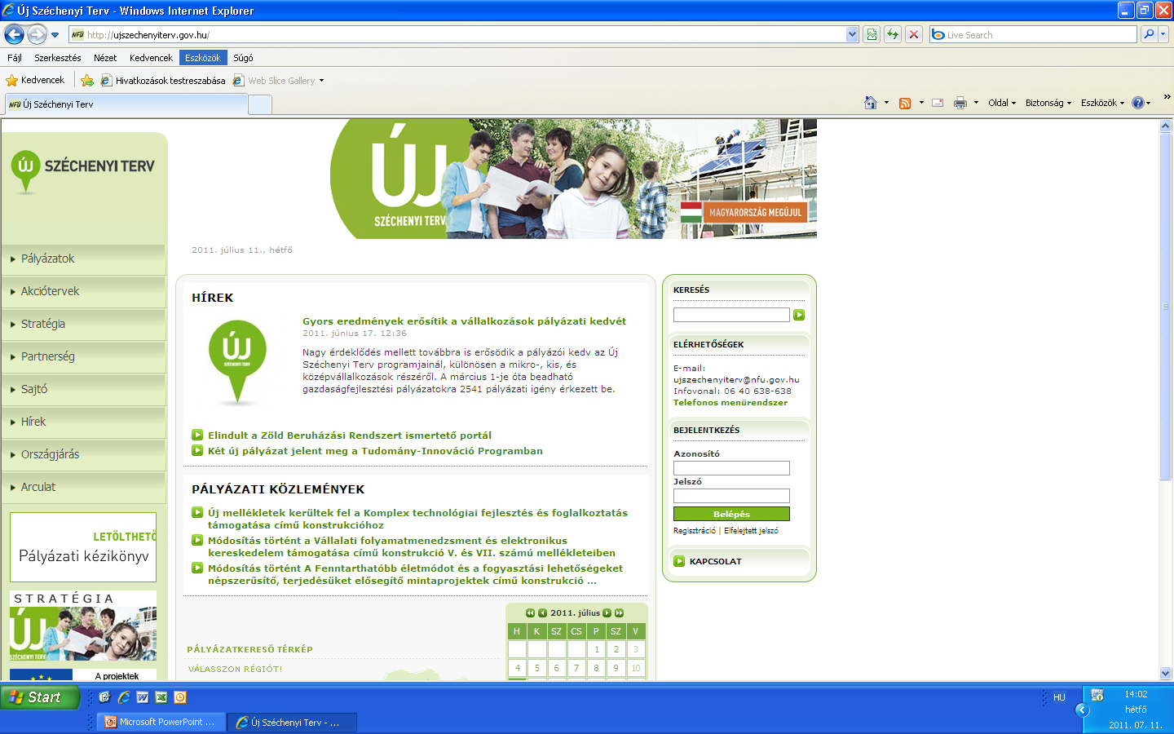
Arculati Kézikönyv letölthető: www.ujszechenyiterv.gov.hu

Slide 82
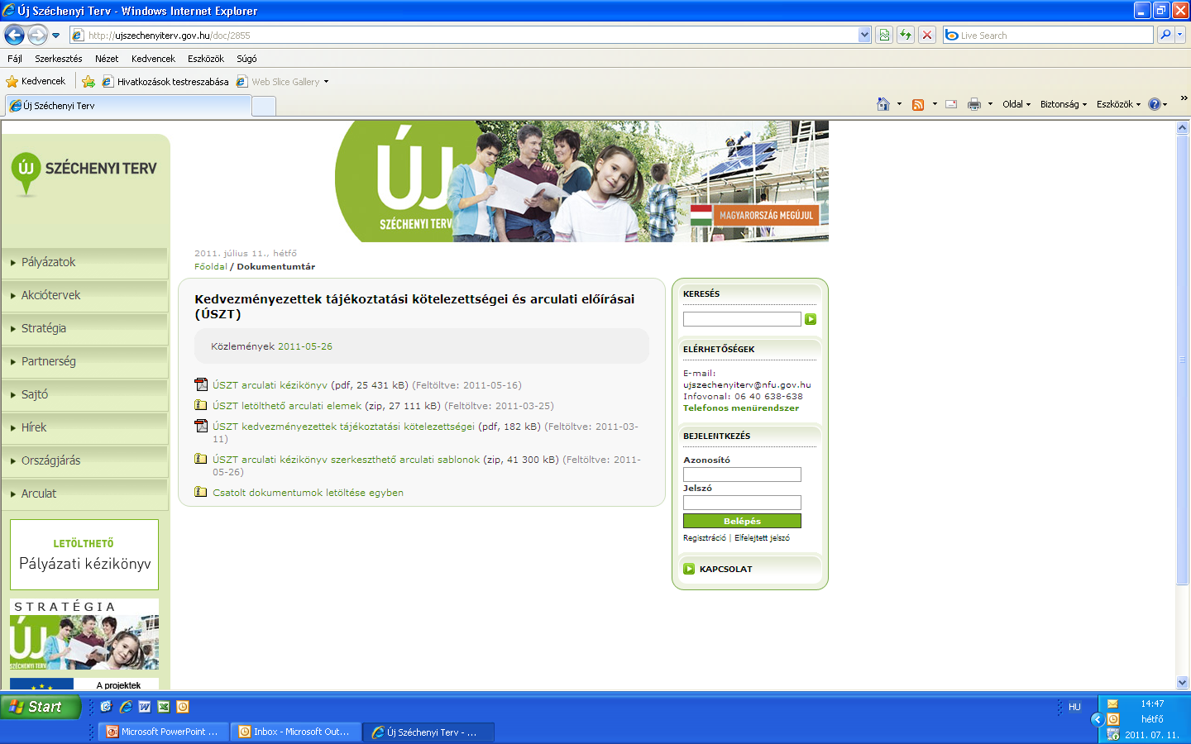
Arculati Kézikönyv letölthető: www.ujszechenyiterv.gov.hu

Slide 83



Kötelező arculati elemek áttekintése:
ÚSZT logó
„MAGYARORSZÁG MEGÚJUL” szlogen

Slide 84



Kötelező arculati elemek áttekintése:
(folyt.)
EU logó és az Európai Uniós hozzájárulásra utaló mondat az érintett alap (ERFA) megnevezésével
Infoblokk
Betűtípus: DINPro, mérete mindig a tartalom függvénye

Slide 85








Új Széchenyi Terv (ÚSZT) logó
Magyar nyelvű Angol nyelvű Nagy logó

Slide 86






„MAGYARORSZÁG MEGÚJUL” szlogen
Magyar nyelvű Angol nyelvű

Slide 87



EU logó és az uniós hozzájárulásra utaló mondat az érintett alap megnevezésével
ERFA mondat használandó

Slide 88




Infoblokk
ERFA infoblokk használandó.

Slide 89


Betűtípusok használata:
Elsődleges fontkészlet (logók) Másodlagos fontkészlet (irodai, elektronikus alkalmazás esetén)

Slide 90





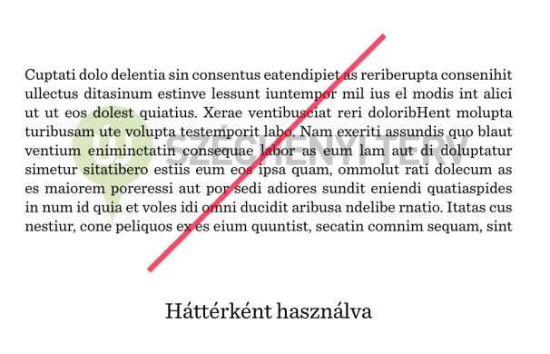

A logók tiltott használata:

Slide 91
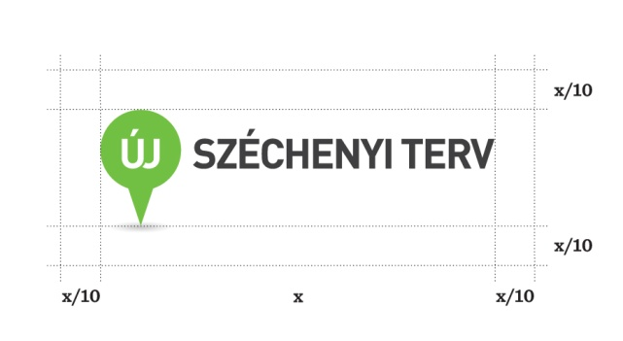


Méretek meghatározása
A logókat csak arányosítva szabad kicsinyíteni.
Minimális méret, távolságok a logók körül
A logót FEHÉR háttér előtt kell használni!

Slide 92
Arculati Kézikönyvben megtalálható kommunikációs eszközök:
Sajtóhirdetés (szórólap, leaflet ennek alapján)
PR hirdetés
Sajtóközlemény
Óriásplakát
Citylight
Plakát
Molinó, pop-up, roll up
Meghívó (többféle)
Honlap és banner
HTML alapú hírlevél

Slide 93
Köszönöm megtisztelő figyelmüket!
Hungler Diána
diana.hungler@nfu.gov.hu
Nemzeti Fejlesztési Ügynökség
Kommunikációs Főosztály

